Slide 1
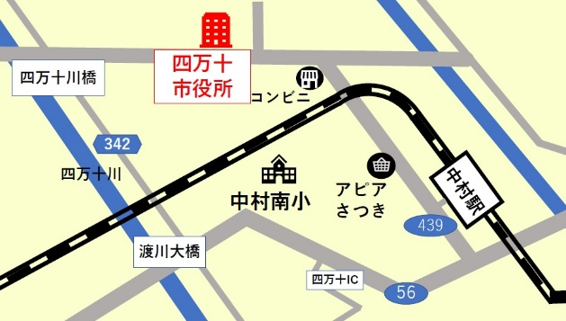
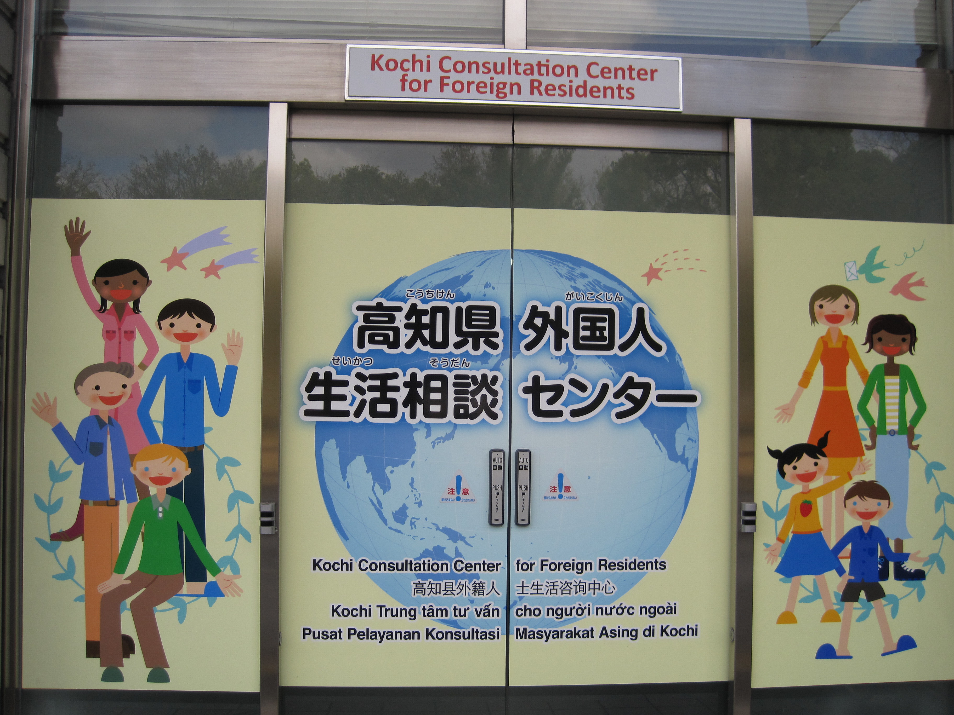
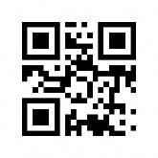
高知県外国人生活相談センター
こうちけん がいこくじん せいかつ そうだん
＜やさしい にほんご＞
しまんとし
in 四万十市
しゅっ ちょう そう だん かい
2020
9/16
ひみつげんしゅ
出 張 相 談 会
秘密厳守
むりょう
むりょう
無料
ざいりゅうしかく かん そうだん
無料
がいこくじん せいかつそうだん
在留資格に関する相談
外国人のための生活相談
ざいりゅうしかく いがい そうだん
(在留資格以外の相談)
そうだんいん
たかまつしゅつにゅうこくざいりゅうかんりきょく
そうだんいん
こうちけんがいこくじんせいかつそうだん
相談員：高松出入国在留管理局
統括審査官(受入環境調整担当官)
≪相談例≫
・「特定技能」の 在留資格に 関する 相談。
・在留資格の 変更・更新に ついて 知りたい。
・「永住者」の 在留資格は どうしたら 取れるのか。
・新型コロナウイルスの 影響で、国へ 帰る ことが できない。在留期限が 近づいているが どうすれば 良いか。
相談員：高知県外国人生活相談センター
相談員
≪相談例≫
・外国語が 通じる 病院を 教えてほしい。
・日本語を 習いたい。
・日本の 運転免許を 取りたい。
・新型コロナウイルス対策として、外国人は どのよ うな 支援が 受けられるのか。
とうかつしんさかん
うけいれかんきょうちょうせいたんとうかん
そうだんいん
そうだんれい
そうだんれい
とくていぎのう ざいりゅうしかく かん そうだん
がいこくご つう びょういん おし
ざいりゅうしかく へんこう こうしん し
にほんご なら
えいじゅうしゃ ざいりゅうしかく と
にほん うんてんめんきょ と
しんがた えいきょう くに かえ
しんがた たいさく がいこくじん
ざいりゅうきげん ちか
しえん う
予約をします。裏面の 参加申込票を 書いて 9月8日（火）までに メールか FAXか 郵便で
申し込んで ください。 相談は30分位です。
よ
もうしこみほうほう
もうしこみほうほう
≪申込方法≫
≪申込方法≫
よやく うらめん さんかもうしこみひょう か
予約は 必要ありませんが、予約した人を 優先します。 予約を する 人は、 裏面の 参加申込票を 書いて、 9月8日(火)までに メールか FAXか
郵便で 申し込んで ください。
よやく ひつよう よやく ひと ゆうせん
がつ にち か ゆうびん
よやく ひと うらめん さんかもうしこみひょう
もう こ そうだん ぷんくらい
か がつ にち か
ねん がつ にち すい
ゆうびん もう こ
【と き】 2020年９月16日（水）
10:00～12:00、13:00～15:00
【ばしょ】 四万十市役所3F 303会議室、304会議室
（四万十市中村大橋通4ー10)
【そうだんできる人】 外国人、外国人と関わりのある日本人、会社
【主 催】 高知県外国人生活相談センター
【共 催】 四万十市
しまんとしやくしょ かいぎしつ かいぎしつ
しまんと
しやくしょ
しまんとし なかむら おおはしどおり
ひと がいこくじん がいこくじん かか にほんじん かいしゃ
なかむら
しゅさい こうちけん がいこくじん せいかつ そうだん
きょうさい しまんとし
高知県外国人生活相談センター (Mon.～Sat. 9:00～17:00)
Kochi Consultation Center for Foreign Residents
〒780-0870 高知市本町４－１－37丸の内ビル 1F
Tel: 088-821-6440 Fax: 088-821-6441
E-mail :consultation@kccfr.jp https://kccfr.jp
＊当センターは、(公財)高知県国際交流協会が高知県からの委託を受けて運営しています
おもうしこみ
おといあわせ
こうちけんがいこくじんせいかつそうだん
こうちしほんまち まる うち

Slide 2
こうちけん がいこくじん せいかつ そうだん しゅっちょうそうだんかい
高知県外国人生活相談センター出張相談会
９月１６日（すいようび）四万十市
参加申込票
Email, Fax or
ゆうびん〶
がつ にち しまんとし
さんかもうしこみひょう
高知県外国人生活相談センター
〒780-0870
高知市本町４－１－37ー1F
Tel: 088-821-6440
Fax: 088-821-6441
E-mail :consultation@kccfr.jp
こうちけんがいこくじんせいかつそうだん
こうちしほんまち
・「在留資格に 関する 相談」は、予約が 必要です。
・「外国人の ための 生活相談」は 予約を したい人だけ かいてください。
ざいりゅうしかく かん そうだん よやく ひつよう
ここへ、おくって
ください
がいこくじん せいかつそうだん よやく ひと
そうだん か
き じかん
なにを 相談したい ですか？ 書いて ください。
そうだんに 来たい 時間に ☑して ください。
 | 10:00～10:30
 | 10:40～11:10
 | 11:20～11:50
 | 13:00～13:30
 | 13:40～14:10
 | 14:20～14:50
 | いつでもいい
よやく ひと き じかん でんわ
◇予約をした人には、そうだんに 来てもらう時間を 電話か メールで おしらせします。
名前(なまえ)〈name〉
住所(じゅうしょ)〈address〉
在留資格(ざいりゅうしかく）
言葉(ことば)〈Language〉 | ・日本語 ・English ・中文 ・（ ）
でんわ・メールアドレス | tel: | mail:
〈 Status of Residence 〉
かいしゃ しごと ひと かいしゃ けいえい ひと
＜会社で仕事している人、会社を経営している人＞
会社の名前(かいしゃのなまえ)
どんな仕事(しごと）
会社の住所(じゅうしょ)
会社の電話・メールアドレス | tel: | mail:
かいしゃ でんわ
がいこくご そうだん でんわつうやく つか ばあい
◇外国語での 相談は、電話通訳サービスを 使う 場合が あります。
あなたのことば
そうだんに くるときは、マスクを つけて ください。
にほんご
ご記入いただいた情報は適切に管理し、今回の相談会開催のみに使用し、第3者に提供することはありません。

